Slide 1

非監督學習與類神經網路
2018.12.20

Slide 2
基本精神
非監督式的類神經網路在缺乏期望輸出值的情況下，能夠自行發掘出資料中的那些特徵是重要的或是可忽略的，以便將資料作“群聚” (clustering) 的處理。
這些特徵是根植於非監督式學習
此種演算法多用於聚類型的類神經網路，可降低高維度系統的複雜性

Slide 3
自組特徵映射網路 （Self-Organizing Map, SOM）
首先由 Kohonen 提出，屬於前饋式、非監督式神經網路
以特徵映射的方式，將任意維度的輸入向量，映射至較低維（度）的特徵映射圖上

Slide 4
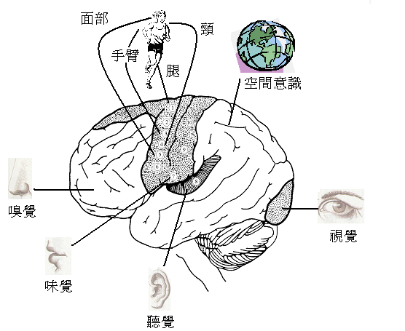
大腦皮質中的特徵映射

Slide 5
SOM網路架構
輸入層
用以表現網路的輸入變數，即訓練範例的輸入向量，或稱特徵向量，其處理單元數目依問題而定，每一個處理單元代表著輸入向量的每一個元素，亦即該輸入資料所擁有的特徵。
輸出層
用以表現網路的輸出變數，及訓練範例的聚類，其處理單元數目依問題而定。其結構本身有『網路拓樸』以及『鄰近區域』(Neighborhood)的觀念。

Slide 6
依據目前的輸入向量在神經元間彼此相互競爭，優勝的神經元可獲得調整連結權重向量的機會；
而最後輸出層的神經元會依據輸入向量的「特徵」以有意義的「拓樸結構」（topological structure）展現在輸出空間中，
由於所產生的拓樸結構圖可以反應所有輸入值間的分布關係，因此將此網路稱作為自組特徵映射網路，而該映射圖也可稱為拓樸圖（topology）。

Slide 7
演算法
對於 N 個維度的輸入值，以 X 表示輸入向量
第 j 個神經元的連結權重

Slide 8
演算法
計算距離，並選取出優勝神經元
q(X) 為輸入向量X與所有神經元連結權重的最短距離
該神經元則稱為優勝神經元
每一筆輸入向量所對應出的優勝神經元都不盡相同，因此每個神經元被調整的次數及時機也不一定相同或有規則可循，完全端視輸入向量間的分布關係。

Slide 9
競爭式學習法則
每筆輸入向量都必須尋找其對應的優勝神經元，即與該輸入向量最近似的神經元，進而調整該神經元的連結權重。
距離計算公式
比較所有神經元的連結權重與輸入向量間的距離
歐幾里德基距離公式（簡稱歐氏距離）、加權距離公式、Manhattan距離公式等

Slide 10
鄰近區域
SOM網路學習的過程中，有一個重要的關係存在於網路的神經元間……
神經元間有著鄰近關係，讓優勝的神經元在進行連結權重調整時，也會將這樣的訊息傳遞給鄰近的神經元，讓鄰近的神經元也隨著進行連結權重調整，如此有助於網路神經元間的拓樸映射關係。

Slide 11
拓樸層間鄰近神經元及鄰近半徑遞減示意圖

Slide 12
範例
kohonen package in R
MBA admission data

Slide 13
從另一個角度來看 ……
自組織特徵映射的過程也是一個聚類的過程
SOM可視為聚類演算法（clustering algorithm）的一種。
可將一群未經標示的樣本，透過此演算法，從中尋找某些相似的特性，然後再將這些具有相似特性的樣本聚集成一類。

Slide 14
自動編碼器 (Autoencoder)
Autoencoder 簡單來說就是將有很多Feature的資料進行壓縮，之後再進行解壓的過程。本質上來說，它也是一個對資料的非監督學習
它的主要功能即對資料進行非監督學習，並將壓縮之後得到的“特徵值”
之後再將壓縮過的“特徵值”進行解壓，得到的最終結果與原始資料進行比較，對此進行非監督學習。

Slide 15
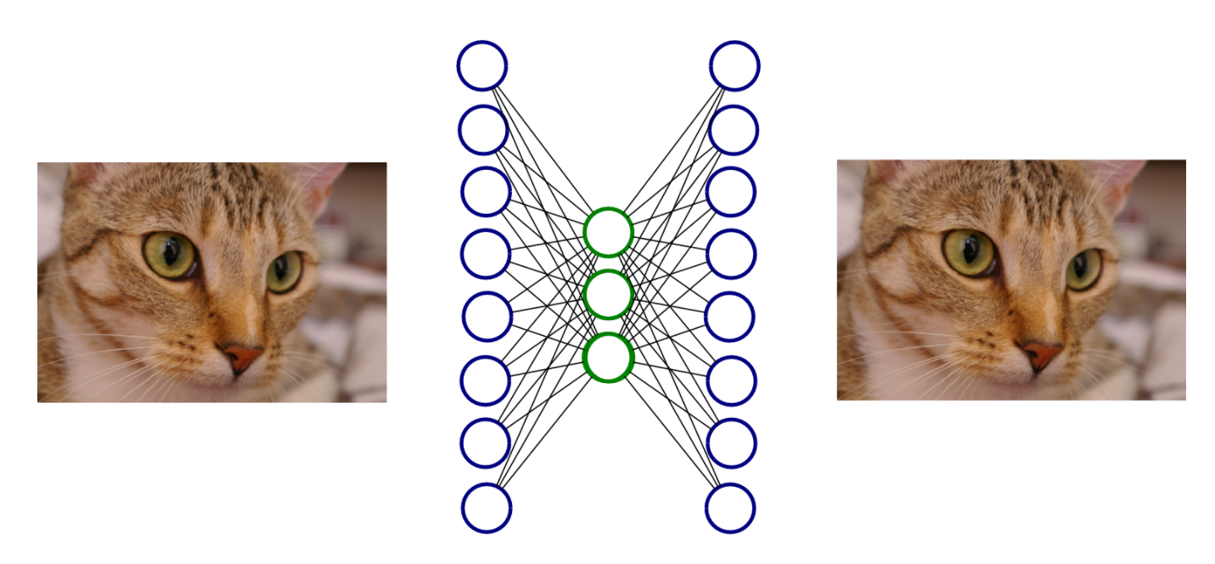
編碼與解碼 (壓縮與解壓縮)

Slide 16
有時神經網路要接受大量的輸入資訊，比如輸入資訊是高畫質圖片時，輸入信息量可能達到上千萬，讓神經網路直接從上千萬個資訊源中學習是一件很吃力的工作。
所以，何不壓縮一下，提取出原圖片中的最具代表性的資訊，縮減輸入信息量，再把縮減過後的資訊放進神經網路學習。這樣學習起來就簡單輕鬆了，所以自編碼就能在這時發揮作用。

Slide 17
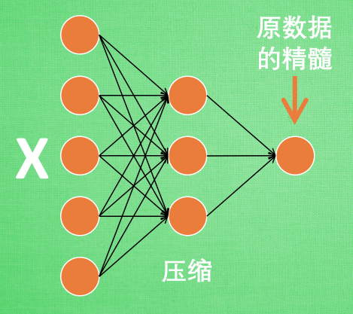
編碼器 (Encoder)

Slide 18
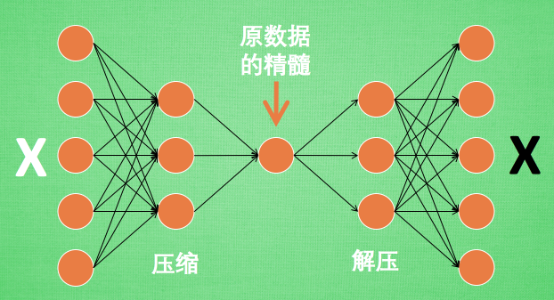
解碼器 (Decoder)

Slide 19
範例
autoencoder package in R
MBA admission data

